Slide 1
基督教伦理
《旧约》

Slide 2
希伯来文明的根本特征（VS希腊）
创世秩序
（1）无中生有的创世秩序 VS 源生的自然秩序
（2）神与人的绝对距离 VS 人神的相似性
文本（一）：亚伯拉罕受试探
普世历史
（1）历史的普世性 VS 自然的普遍性
（2）基督教是最终阶段 VS 希腊文明是最高形态
文本（二）：出埃及记

Slide 3
（一）亚伯拉罕受试探
《创世记》22:1 这些事以后，神要试验亚伯拉罕，就呼叫他说：“亚伯拉罕！”他说：“我在这里。”22:2 神说：“你带着你的儿子，就是你独生的儿子，你所爱的以撒，往摩利亚地去，在我所要指示你的山上，把他献为燔祭。”22:3 亚伯拉罕清早起来，备上驴，带着两个仆人和他儿子以撒，也劈好了燔祭的柴，就起身往神所指示他的地方去了。22:4 到了第三日，亚伯拉罕举目远远地看见那地方。22:5 亚伯拉罕对他的仆人说：“你们和驴在此等候，我与童子往那里去拜一拜，就回到你们这里来。”22:6 亚伯拉罕把燔祭的柴放在他儿子以撒身上，自己手里拿着火与刀，于是二人同行。22:7 以撒对他父亲亚伯拉罕说：“父亲哪！”亚伯拉罕说：“我儿，我在这里。”以撒说：“请看，火与柴都有了，但燔祭的羊羔在哪里呢？”22:8 亚伯拉罕说：“我儿，神必自己预备作燔祭的羊羔。”

Slide 4
荷马史诗和旧约的风格比较
奥尔巴赫的经典研究：《模仿论》第一章
荷马的“丰富”：奥德修斯的伤疤（Odyssey 19）。荷马史诗的叙事在节奏上不制造悬念和紧张，在层次上也没有前景和背景的纵深，而是展开一幅幅平稳、单面、均匀的画卷，并且没有任何“留白”，处处充盈着明朗的细节
旧约的“简约”：亚伯拉罕受试探（Genesis 22）。径直切入正题，没有多余的字句，一切人物形象、时空环境、事件缘由和过程细节都隐没于神秘莫测的背景。节奏突如其来，紧张而冷峻
荷马史诗的“丰富”叙事营造出透彻的单纯，旧约的“简约”叙事则折射出令人捉摸不透的复杂
希腊文明的生存感觉是以人性为中心，以自然为全景的；希伯来文明的生存感觉则以神和人的关系为核心，自然淡化为背景

Slide 5
神意和尘世伦理的冲突
亚伯拉罕说：“我儿，神必自己预备作燔祭的羊羔。” （22:8）这句话中的“羊羔”指的是神用来替换以撒的羊羔，还是以撒？亚伯拉罕相信的是“神不会真的让我杀死以撒”，还是“即使神真的让我杀死以撒，那也是正义的”？
（比较柏拉图的《游叙弗伦篇》）
神义和人义、信仰和伦理的张力：“对于亚伯拉罕事件的伦理表达很明确：他试图谋杀亲子以撒；而宗教表达则是：他甘愿献祭以撒——在这矛盾中所隐藏的剧痛会让人彻夜不眠。没有这剧痛，亚伯拉罕就名不副实。”
（基尔克果，《恐惧与战栗》，第32-33页）

Slide 6
更深的问题：应许 VS 自然
《创世记》17:6：“我必使你的后裔极其繁多、国度从你而立、君王从你而出。”以撒是耶和华应许给亚伯拉罕的，亚伯拉罕必须愿意归还才能真正得到
奥古斯丁对于天使和魔鬼的解释：存在是上帝赐予的，被造物愿意归还存在才能真正得到存在；如果被造物固守属己的存在，后果反而是堕入虚无，前者成为天使，后者成为魔鬼
希伯来的“应许” VS 希腊的“自然”：善都是上帝的应许，恶源自人的自然（= 自由），善恶的考验是对人的试探
亚伯拉罕遵循的伦理：为了赢得应许而经历试探的伦理

Slide 7
（二）出埃及记
《创世记》17:8：“我要将你现在寄居的地、就是迦南全地、赐给你和你的后裔、永远为业。”
后来，亚伯拉罕的孙子雅各带领族人离开迦南去往埃及，为奴400年。摩西带领希伯来人逃出埃及，制定律法，重返迦南。亚伯拉罕是希伯来人的族长，摩西是犹太国父
“出埃及”的故事是历史的真实吗？（犹太民族曾经离开过迦南吗？）或许更加重要的问题是：“出埃及”的故事为什么被写入旧约？
因为这个故事是希伯来游牧精神的完美展现

Slide 8
希伯来文明的游牧精神
希腊（Hellen）：赫仑，祖先是普罗米修斯，后代形成的部落以阿基琉斯为首领 VS 希伯来（Hebrew）：“从河的另一边过来的人”，即游牧者
多利安人征服希腊：自称赫拉克勒斯的子孙，迅速建立希腊本土的主体性 VS 希伯来人征服迦南：保持异族的身份和客居的态度，坚持游牧性
出埃及的叙事和作为应许之地的迦南表达了故乡和异乡的历史性张力；只有不断走向他者才能一次次回到自我
奥古斯丁论上帝：上帝比自我最深的部分更深，又比自我最高的部分更高

Slide 9
基督教作为两希文明的融合
福音书：希腊语写成的弥赛亚传记。《约翰福音》开篇：“太初有道（logos），道与神同在，道就是神”。耶和华是逻格斯；基督是道成肉身
保罗：系统论证向外邦人传教的正当性，普世教会之父；提出对末世的全新理解，历史神学之父
奥古斯丁：深受保罗书信和普罗提诺的影响，是第一个用拉丁语写作的基督教哲学家，《忏悔录》和《上帝之城》堪称基督教文明的“内圣外王”之作；特别是《忏悔录》，独一无二的“哲学自传体”写作

Slide 10
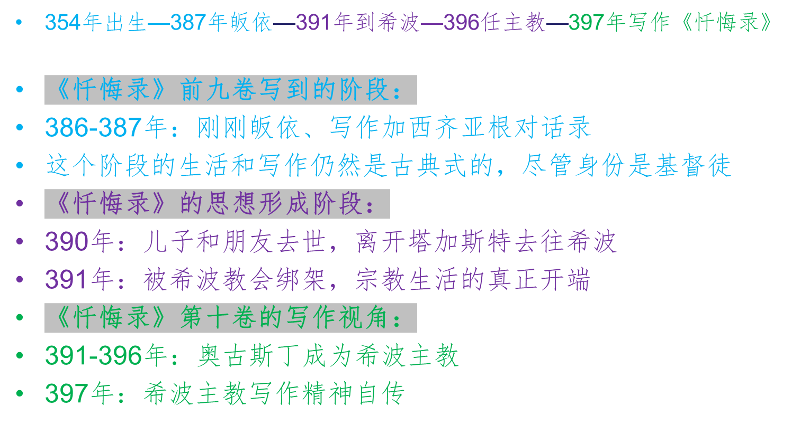
奥古斯丁与《忏悔录》

Slide 11
《忏悔录》的总体结构
人性 剧情线索 试探 神性
血气 事业 “今生的骄傲” 圣父
理性 求知 “眼目的欲求” 圣子
欲求 爱欲 “肉体的情欲” 圣灵
（James J. O‘Donnell）
第1卷：导论（幼年）
第2-4卷：爱欲（学业）
第5-7卷：求知（事业）
第8-9卷：意志（世俗VS皈依）
第10卷：自我和上帝
第11卷：时间
第12-13卷：世界

